Slide 1
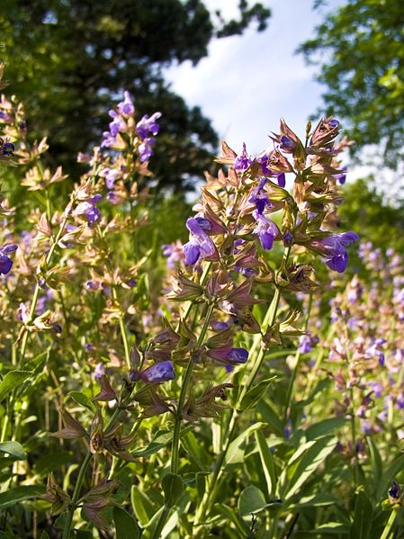
KADULJA
PREZENTACIJU IZRADILA:Lidija Ileković

Slide 2
SADRŽAJ
NEŠTO VIŠE
IZGLED
UZGOJ
PRIMJENA
LJEKOVITA DJELOVANJA
NEŽELJENA DJELOVANJA
KVIZ
IZVORI

Slide 3
NEŠTO VIŠE
Njezino latinsko ime - Salvia officinalis - potječe od riječi salvare što znači spasiti ili liječiti.
Kadulja se ubraja među najljekovitije biljke našeg planeta
U grobnicama faraona ova biljka je bila glavni sastojak smjese za balzamiranje.
U vremena Karla Velikog kadulju su sadili u svakom vrtu i smatrali najljekovitijom biljkom.
Koristili su ju za liječenje skoro svake bolesti pa je zbog toga dobila status svete biljke.

Slide 4
Ova je biljka u antičko vrijeme zamjenjivala antibiotik .
U svijetu razlikujemo Austrijsku, Etiopsku i Američku ali najvažnija i najljekovitija od svih je mediteranska kadulja, odnosno ljekovita kadulja sa krša ( Salvia officinalis ).
Razlikujemo nekoliko vrsta: Kadulja ljepljiva
( Salvia glutinosa ), livadna ( Salvia pratensis ), šumska ( Salvia silvestris ).

Slide 5
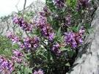
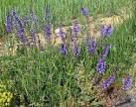
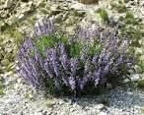
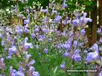
IZGLED
Kadulja je zbijen, razgranat, 30 do 40 cm visoki grm, koji samoniklo raste na suhim, kamenitim tlima u priobalju ili se uzgaja.
Listovi su zbog dlakavosti srebrno bijeli, srcoliki. Tamnomodro ljubičasti cvjetovi tvore na vrhovima stabljike klasaste pršljenove.
Cijela biljka ima jak, aromatičan miris , koji se sušenjem ne gubi.

Slide 6
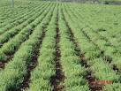
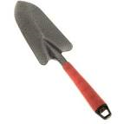
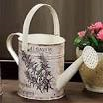
UZGOJ
Kadulju je najjednostavnije razmnožiti
sjemenom.
Ukoliko sijemo na gredicu, tada ostavljamo
rasad u tlu tijekom ljeta do jeseni.
Kadulja voli suhu i sunčanu klimu pa ju treba
smjestiti na najtoplije i najsunčanije mjesto.
Najbolje uspijeva u siromašnom, pjeskovitom
i slabo hranjivom tlu.

Slide 7
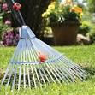
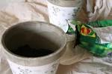
Listovi kadulje se beru u proljeće ili ljeto
i suše se u hladu.
Listove i cvjetne vrške odvojimo od stabljike
i čuvamo u dobro zatvorenim posudicama,
po mogućnosti u mraku.

Slide 8
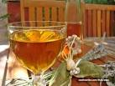
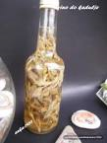
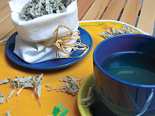
PRIMJENA
Kadulja se može koristiti u obliku čaja, ulja, naljeva, uvaraka, vina, losiona i tinktura.
Koristi se i u kuhinji kao začin kod pripreme umaka, juha i jela od povrća.

Slide 9
LJEKOVITA DJELOVANJA
Ona ima antibakterijsko i antigljivično djelovanje. Smiruje, osvježava i okrepljuje, pomaže protiv bolova i visoke temperature.
Kadulja je odlično sredstvo za pročišćivanje krvi i izbacivanje sluzi iz organizma. Ona jača krvožilni sustav, stimulira cirkulaciju, djeluje protiv krvarenja i upala.
Istraživanja su pokazala da kadulja može sniziti razinu glukoze u krvi što je čini korisnom kod dijabetesa.

Slide 10
Nedavno se pokazalo i da kadulja poboljšava pamćenje i djeluje protiv Alzheimerove bolesti.
Zbog svojeg jakog antiseptičkog djelovanja koristi se u liječenju afti, neugodnog zadaha iz usta, problema s grlom i krajnicima, karijesa .
Isto tako može poslužiti za regulaciju mjesečnice, bijelog pranja, te hormonalnog poremećaja u žena.

Slide 11
NEŽELJENA DJELOVANJA
Kadulju zbog jakih eteričnih ulja, ne valja ni mnogo, ni dugo ni često konzumirati.
Ne preporučuje se dugotrajno uzimanje visokih doza čaja od kadulje.
Kadulja se ne preporučuje trudnicama, osobama sklonima epileptičnim napadajima, osobama s visokim tlakom te dojiljama zbog mogućnosti manjeg lučenja mlijeka.

Slide 12
KVIZ
1.Značenje latinskog imena kadulje je?
a)Lagati.
b)Mjesečariti.
c)Spasiti.

Slide 13
Vaš odgovor je netočan!

Slide 14
Vaš odgovor je točan!

Slide 15
2.Kadulja se može koristiti u obliku:
a)Čaja, losiona.
b)Mlijeka,vrhnja.
c)Jogurta, soka.

Slide 16
Vaš odgovor je točan!

Slide 17
Vaš odgovor je netočan!

Slide 18
IZVORI
http://www.alternativa-za-vas.com/index.php/clanak/article/kadulja
http://blog.dnevnik.hr/doctrina/2007/11/1623671084/kadulja-lijek-antickih-naroda.html

